Slide 1



교육가이드 – 고급
www.clipsoft.co.kr

Slide 2
III
Designer
개발 가이드(고급)
1. 마스터-디테일
2. 차트
3. 크로스 탭
4. 이미지삽입

Slide 3
1. 마스터-디테일
(1) 마스터 JDBC연결
(2) 서브섹션 JDBC연결
(3) SQL활용
(4) 데이터 필터 활용

Slide 4
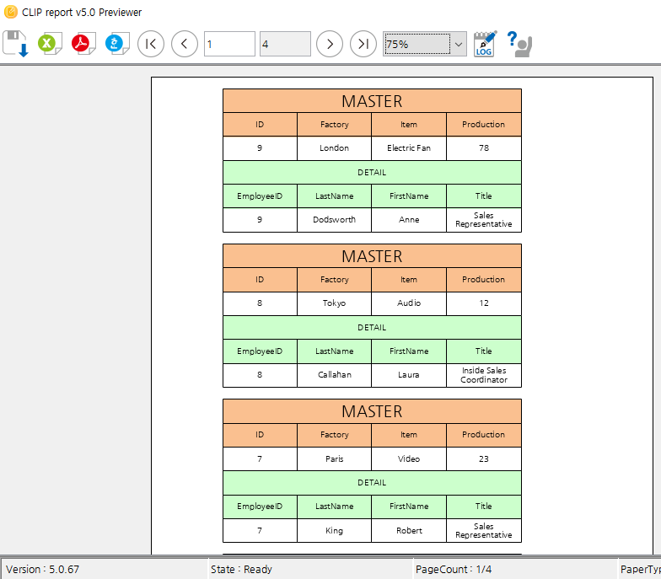
마스터 - 디테일
[마스터 - 디테일] master(key)리스트 각각의 행에 대한 detail(상세)리스트를 출력한다.

Slide 5
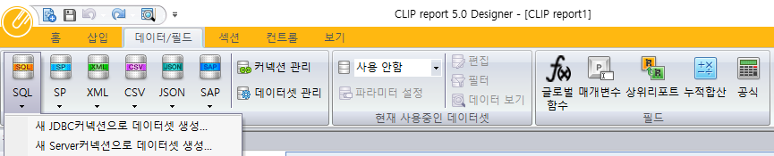
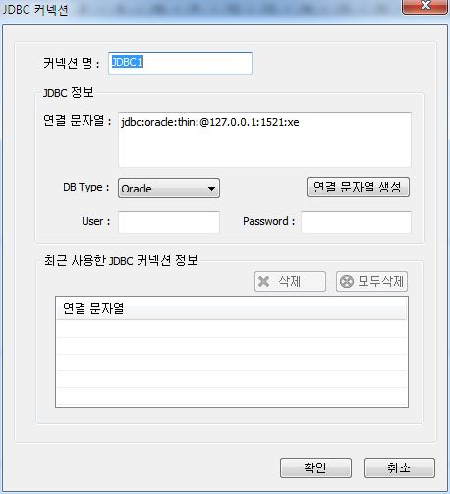
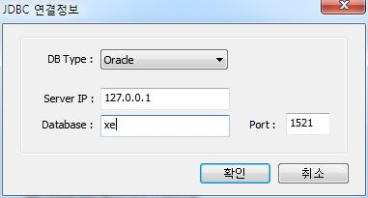
마스터 JDBC연결(1)
[JDBC 커넥션] OLEDB 공급자 연결 시 사용
① [데이터/필드] – [SQL] – [새 JDBC커넥션으로 데이터 셋 생성] 선택
② 연결 문자열 생성
③ 데이터 정보 입력 - 확인

Slide 6
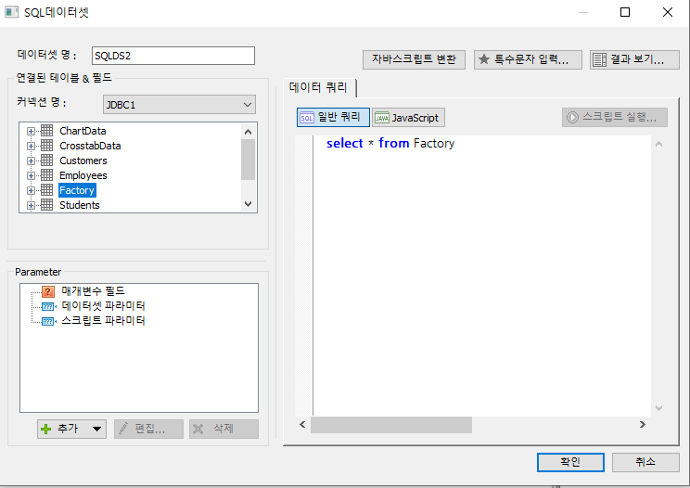
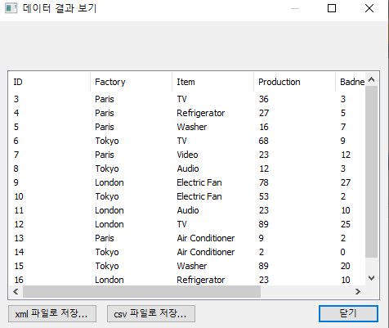
마스터 JDBC연결(2)
[마스터JDBC 커넥션] 쿼리 입력하여 데이터 확인
① 마스터키로 사용 할 쿼리 입력
② [결과 보기] 확인

Slide 7
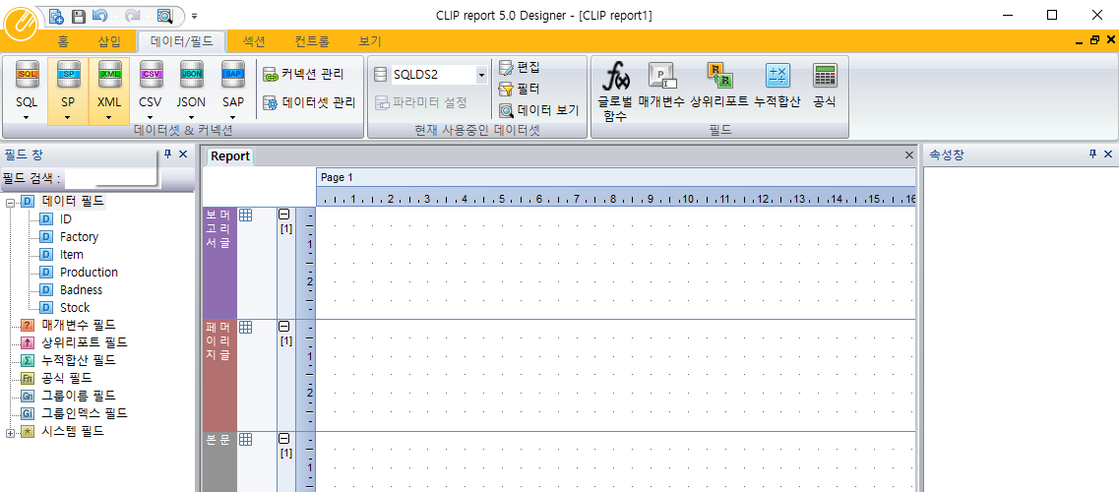
마스터 JDBC연결(3)
[마스터JDBC 커넥션] 마스터 DB 생성확인

Slide 8
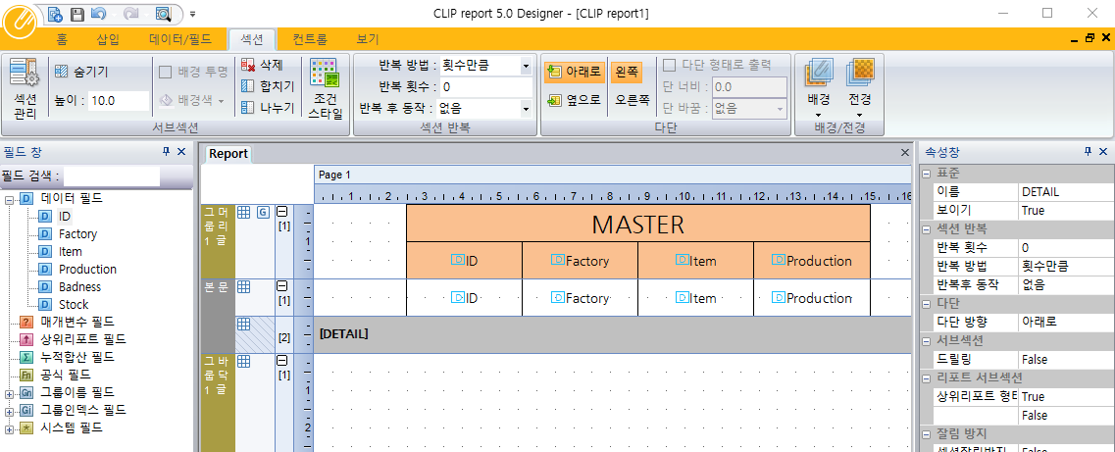
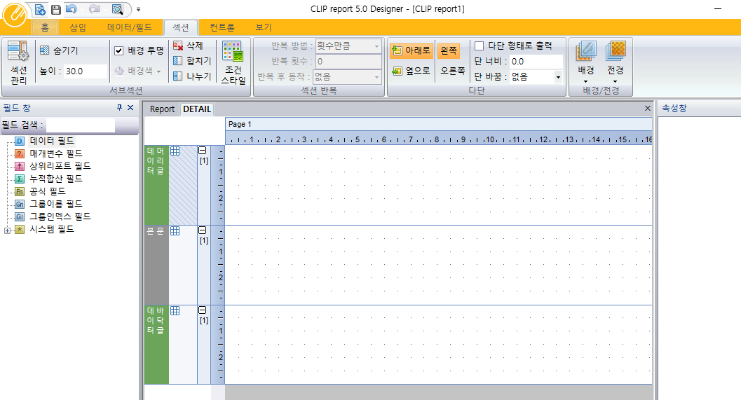
서브섹션 JDBC연결(1)
[디테일JDBC커넥션] 마스터로 사용된 섹션 아래에 서브섹션 삽입
① [섹션에서 우클릭] – [서브섹션추가] – [리포트서브섹션] 선택
② 서브섹션 더블클릭

Slide 9
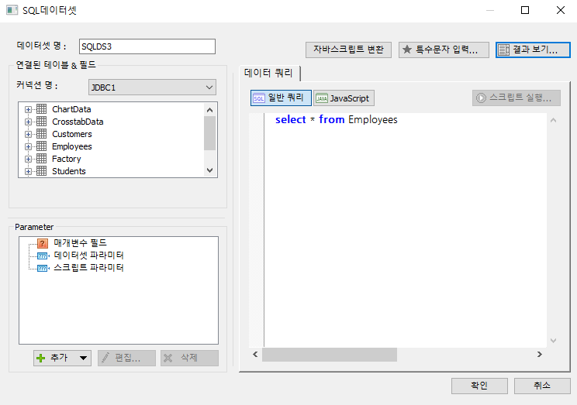
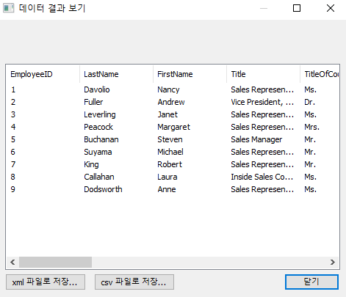
서브섹션 JDBC연결(2)
[디테일JDBC커넥션] 쿼리 입력하여 데이터 확인
① 디테일쿼리 입력
② [결과 보기] 확인

Slide 10
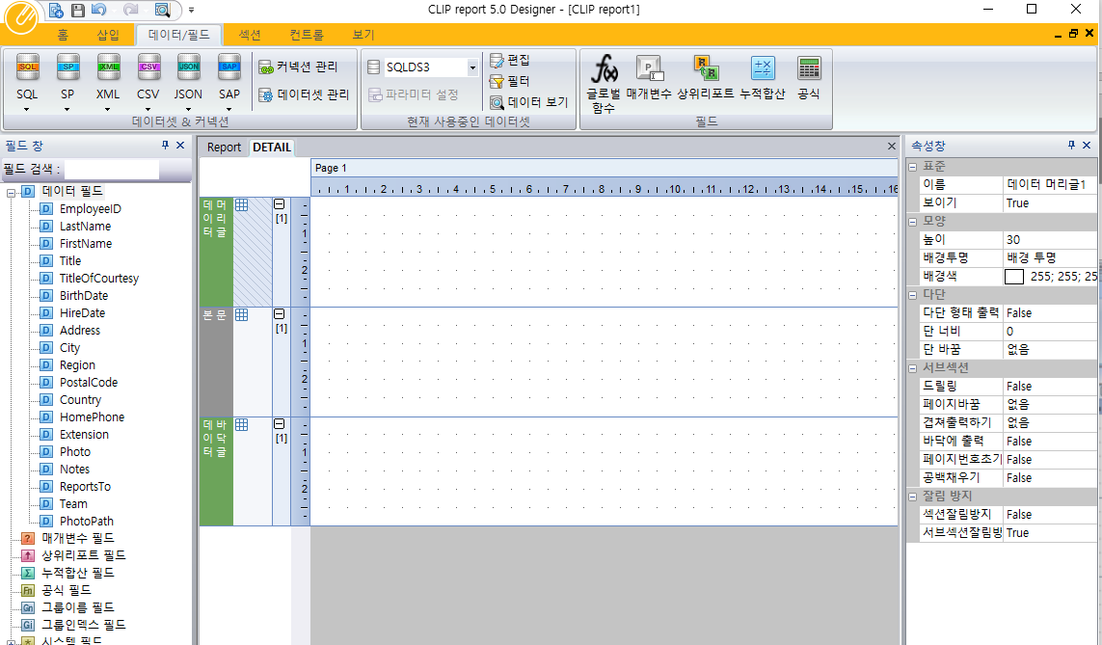
서브섹션 JDBC연결(3)
[JDBC커넥션] DB에서 가져온 데이터 생성 확인

Slide 11
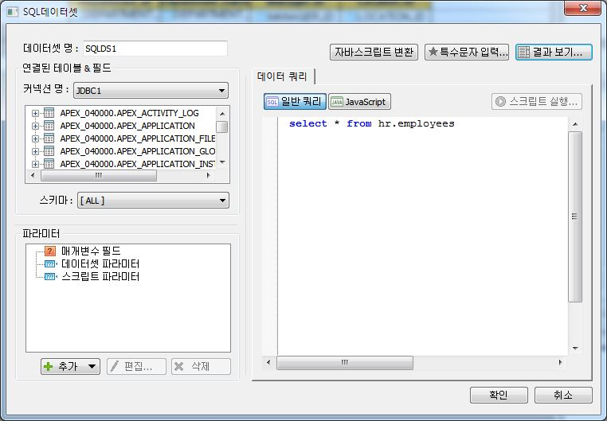
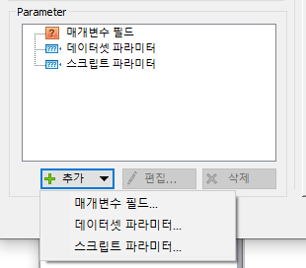
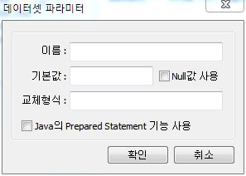
SQL활용(1)
[데이터셋 파라미터] 데이터셋파라미터의 활용
① 파라미터창에서 아래의 추가버튼을 누른다
② 파라미터 창에서 [추가] – [데이터셋 파라미터] 선택
③ 파라메터 입력창

Slide 12
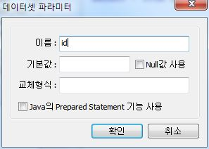
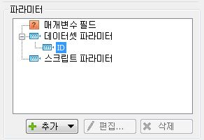
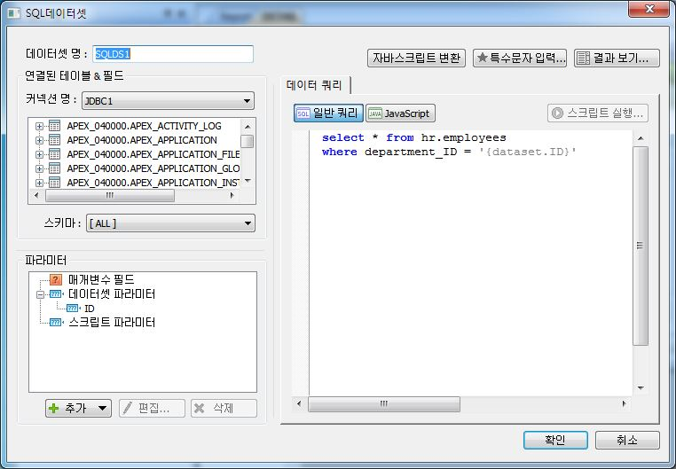
SQL활용(2)
[데이터셋 파라메터] 쿼리 입력하여 데이터 확인
① 이름창에 파라미터 네임 입력 후 확인
② 데이터셋 파라미터 생성확인
③ WHERE절에서 데이터셋 파라미터와 조인
디테일DB의 department_id 컬럼과
마스터DB에 있는 department_id를
조인을 하면 mster-detail의 보고서
를 작성 할 수 있다.
디테일DB의 where절의 조건으로
department_id 값과 데이터셋파라
미터를 조인시켜준다.
확인버튼을 누른다.
※ 파라미터창에 생성된 값을 더블클릭하면 쿼리창에 기입된다.

Slide 13
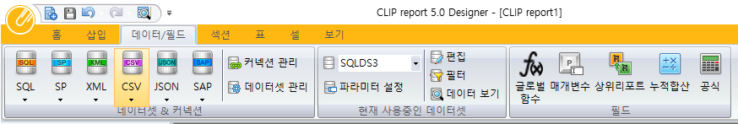
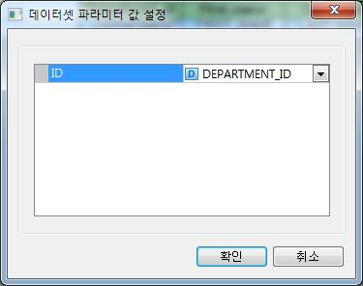
SQL활용(3)
[데이터셋 연결] 쿼리 입력하여 데이터 확인
① [데이터/필드] – [현재 사용중인 데이터셋] – 콤보박스에서 해당 데이터셋 선택
② 데이터셋 아래의 파라미터 설정을 클릭 – 파라미터 설정

Slide 14
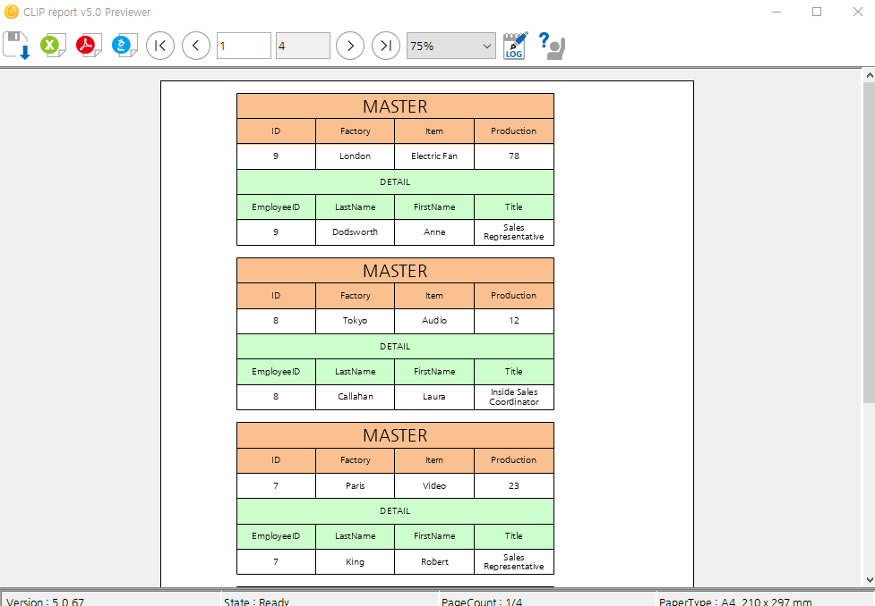
SQL활용(4)
[RESULT] 아래의 결과값을 확인 할 수 있다.
※ 마스터DB의 KEY값과 디테일DB의 KEY값이 일치

Slide 15
데이터필터활용(1)
[데이터필터] 데이터필터를 활용한 master - detail
① 디테일DB의 쿼리는 그대로 사용
② [데이터/필드] – [현재 사용중인 데이터셋] – [필터] 선택

Slide 16
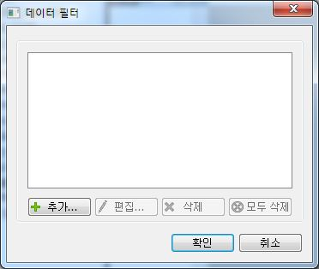
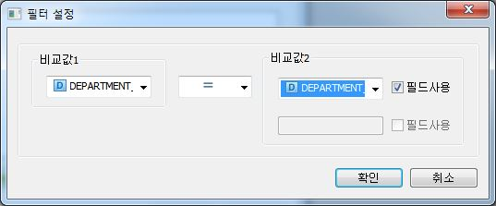
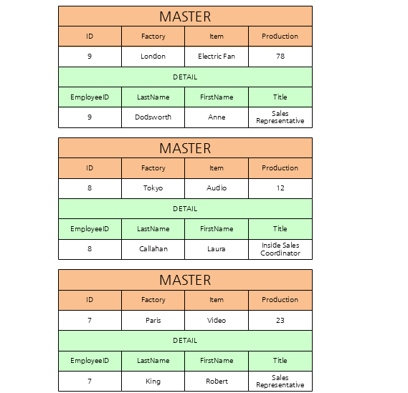
데이터필터활용(2)
[데이터필터] 데이터필터를 활용한 master - detail
① 추가버튼 클릭
② 필드사용 체크, 마스터 DB 와 디테일 DB를 연결 후 확인
③ 동일한 결과가 출력됨

Slide 17
2. 차트
(1) 차트생성
(2) 차트편집

Slide 18
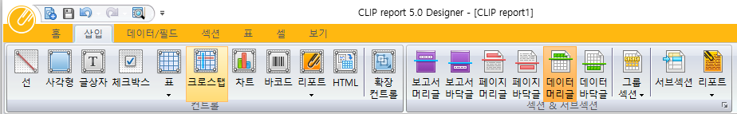
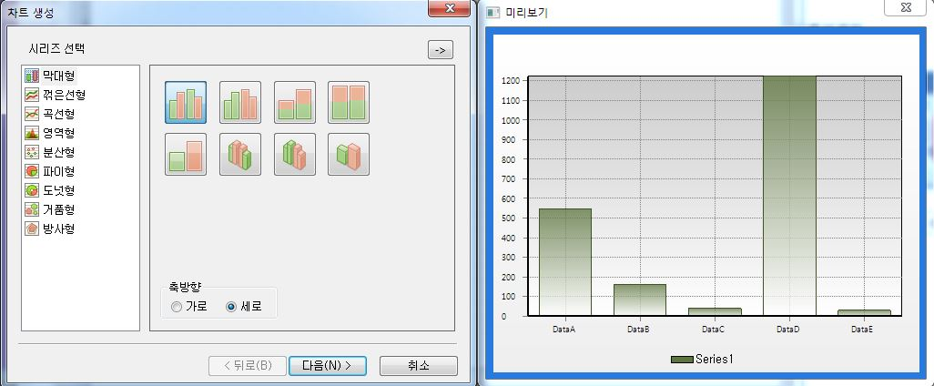
차트생성(1)
[차트생성] 차트생성과정
① [삽입] – [차트] 선택
② 시리즈 선택 및 미리보기

Slide 19
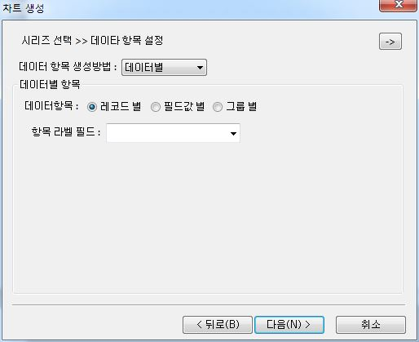
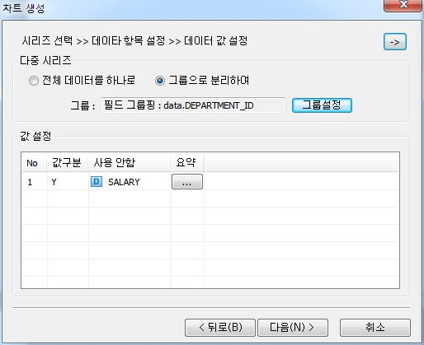
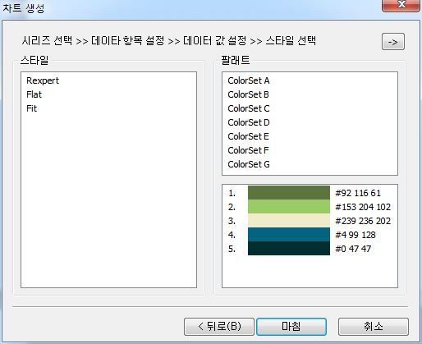
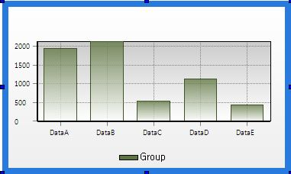
차트생성(2)
[차트생성] 데이터연결
① 데이터별 항목설정과 라벨로 사용 할 필드 설정
② 값 설정에서 필드 맵핑
③ 스타일 설정과 팔레트를 활용해 색상을 선택
④ 차트 객체 생성완료

Slide 20
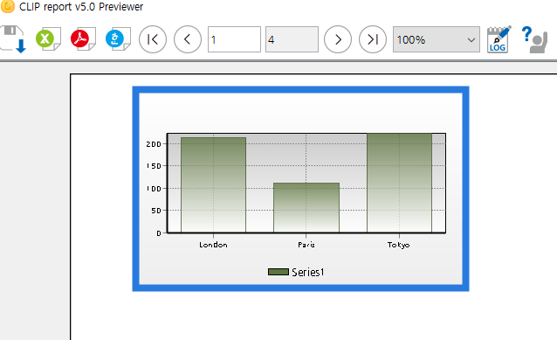
차트생성(3)
[차트생성] 생성완료

Slide 21
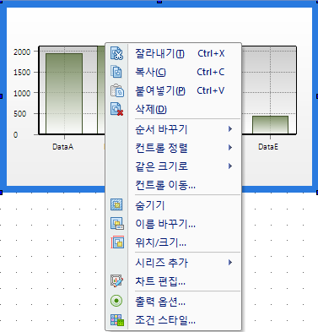
차트편집(1)
[차트편집] [차트객체 우클릭] – [차트편집] 선택

Slide 22
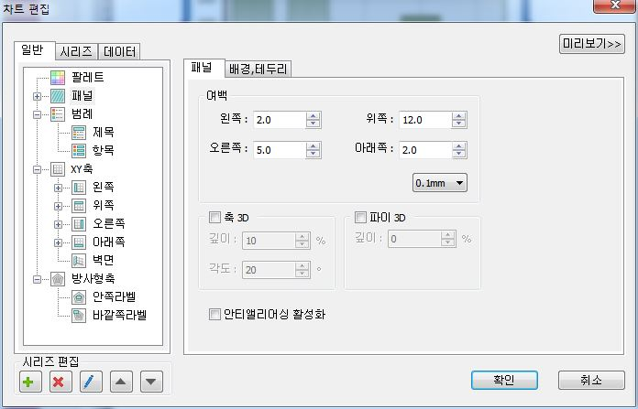

차트편집(2)
[차트편집] 항목별 설정변경
① 디자인 항목을 선택하여 설정 변경
② 시리즈 항목 추가, 삭제, 수정 순서정렬이 가능

Slide 23
차트편집(3)
[차트세부설정] 좌측에서 선택한 항목에 따라 세부항목 설정 가능

Slide 24
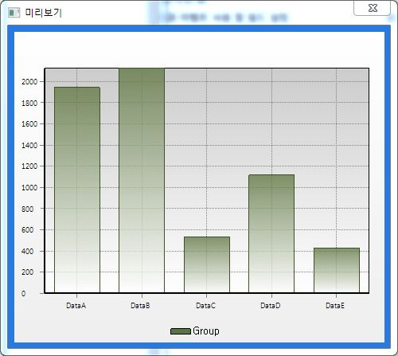
차트편집(3)
[미리보기] 설정변경 내역을 실시간으로 보여준다.

Slide 25
3. 크로스 탭
(1) 크로스 탭의 정의
(2) 크로스 탭 생성
(3) 크로스 탭 속성

Slide 26
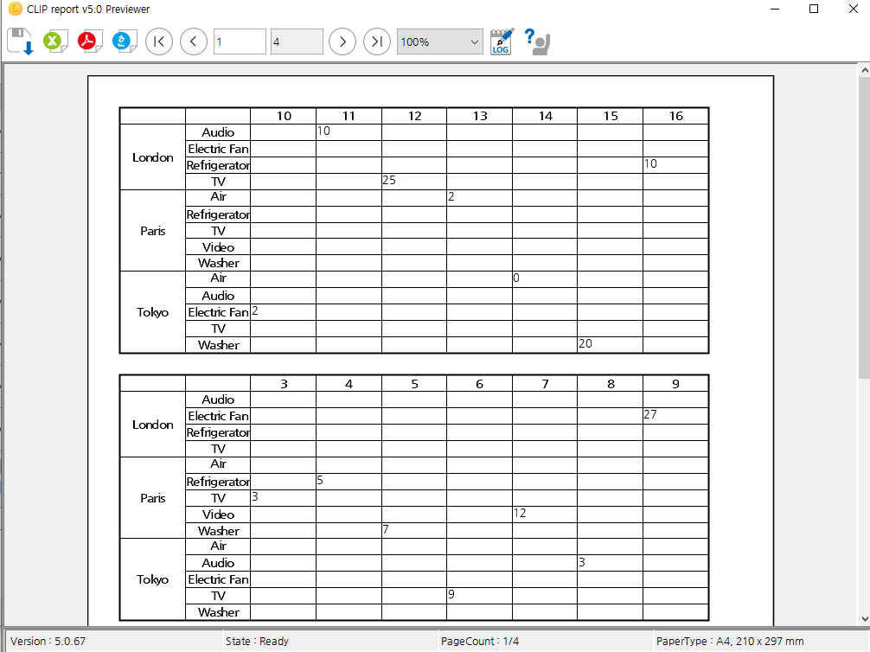
크로스 탭의 정의
[크로스 탭이란?] 크로스 탭이란 열과 행을 필드(컬럼)에 의해 가변적으로 표를 그리는 기능
① 나라별 컬럼(행)과 아이디별 컬럼(열)으로 가변적인 표 작성
② 나라별 세부 그룹을 추가적으로 작성

Slide 27
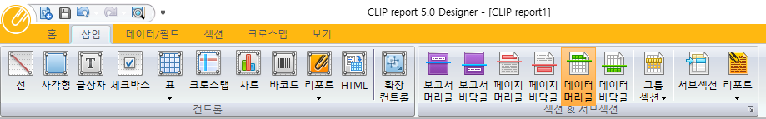
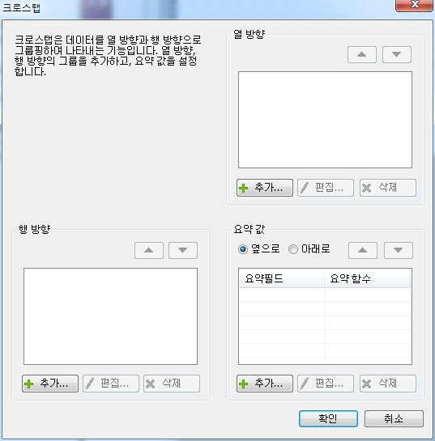
크로스 탭 생성(1)
[생성방법] 크로스 탭의 생성
① [삽입] – [크로스 탭] 객체 생성
② 행 방향과 열 방향을 추가 버튼을 눌러 선택

Slide 28
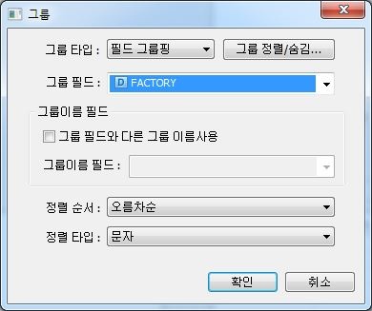
크로스 탭 생성(2)
[행, 열 설정] 행과 열의 필드 설정
① [삽입] – [크로스 탭] 객체 생성
ㄴ
② 행 방향과 열 방향을 추가 버튼을 눌러 선택
③ 행과 열의 필드 설정

Slide 29

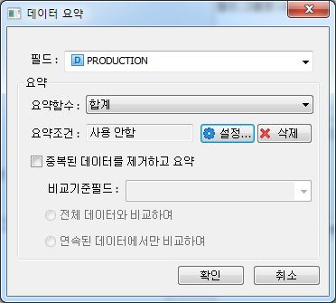
크로스 탭 생성(3)
[요약필드] 요약 값 설정
① 요약 값 창의 추가 선택
② 요약 필드와 요약함수 선택

Slide 30
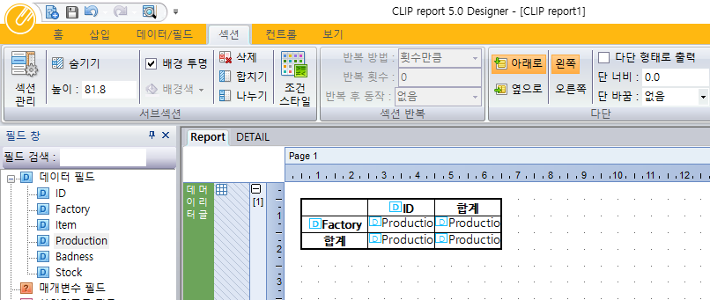
크로스 탭 생성(4)
[객체생성] 요약 값 설정 크로스 탭의 객체를 생성
※ 크로스 탭은 반복되는 섹션에는 사용 할 수 없다. 1회성으로 출력되는 보고서 머리글, 바닥글 데이터 머리글, 바닥글에만 사용 가능하다.

Slide 31
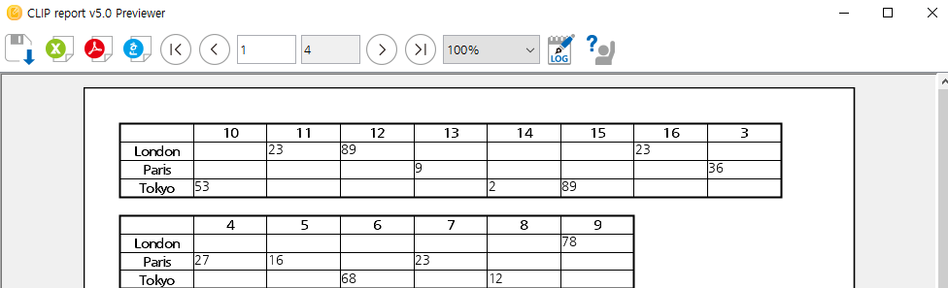
크로스 탭 생성(5)
[미리 보기] 결과 미리 보기

Slide 32
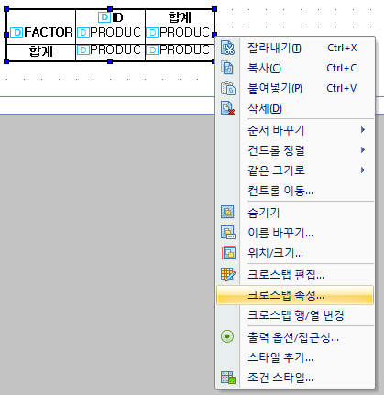
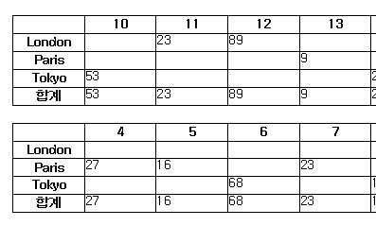
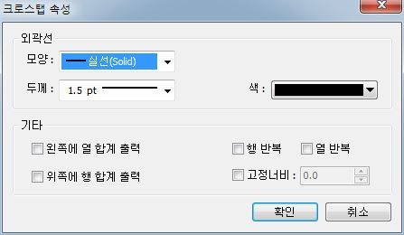
크로스 탭 속성(1)
[행 반복] 결과 크로스 탭 진행 중 행 바꿈 시 각 행마다 반복
① [크로스 탭 객체 선택] – [우클릭] – [크로스 탭 설정] 선택
② 행 반복 체크

Slide 33
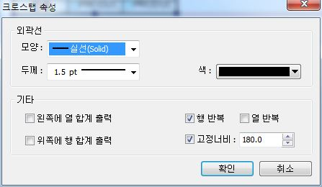
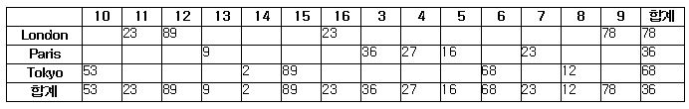
크로스 탭 속성(2)
[고정너비] 결과 고정너비를 설정하여 넓이를 제한한다.
① [크로스 탭 객체 선택] – [우클릭] – [크로스 탭 설정] 선택
② 행 반복 체크
③ 2줄로 출력되던 결과가 1줄로 출력된다.

Slide 34
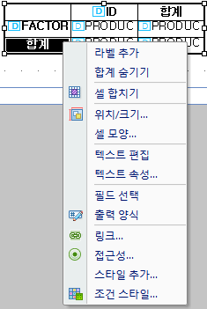

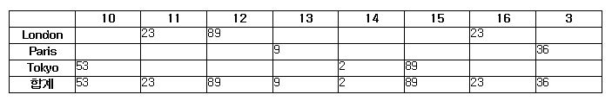
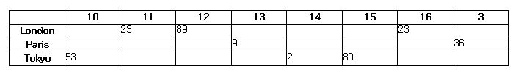
크로스 탭 속성(3)
[합계숨기기] 하단의 합계 또는 우측의 합계 숨기기
① [합계가 있는 셀 선택] – [우클릭] – [합계 숨기기] 선택
② 합계에 빗금 생성
③ 하단의 합계가 사라짐

Slide 35
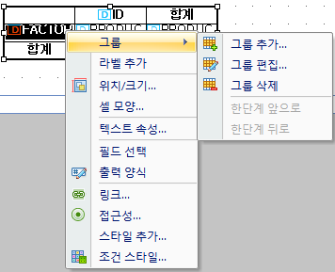


크로스 탭 속성(4)
[그룹추가1] 열과 행의 세부 그룹을 추가
① [행 또는 열이 있는 셀선택] – [우클릭] – [그룹추가] 선택
② 추가 할 그룹 선택
③ 추가된 항목에 필드 맵핑

Slide 36
크로스 탭 속성(5)
[그룹추가2] 그룹추가 결과 미리보기

Slide 37




크로스 탭 속성(6)
[요약, 라벨 추가] 요약 열과 행, 라벨 열과 행 추가
① [요약셀선택] – [우클릭] – [요약 열 추가] 선택
② 추가 된 요약 열에 다른 필드 맵핑
③ [열제목 선택] – [우클릭] – [라벨추가] 선택
④ 라벨에 소제목 입력

Slide 38

크로스 탭 속성(7)
[전체 결과] 크로스탭 전체 결과

Slide 39
4. 이미지 삽입
(1) 이미지 파일
(2) 필드 데이터

Slide 40


이미지 파일(1)
[파일에서 가져오기1] 이미지 파일을 직접 활용
① [삽입] - [표] – [셀 선택] – [우클릭] – [이미지 삽입] 선택
② 파일에서 가져오기 선택

Slide 41

이미지 파일(2)
[파일에서 가져오기2] 이미지 파일을 직접 활용
① 라디오버튼 삽입과 파일의 연결 중 선택 – 찾기 클릭
② 원하는 사진을 선택 후 열기
※ 삽입과 파일에 연결의 차이점
삽입 : 원본파일이 crf파일에 탑재됨
파일에 연결 : 경로 또는 url로 연결

Slide 42



이미지 파일(3)
[파일에서 가져오기3] 이미지 파일을 직접 활용
① 표시방법과 정렬 선택 후 확인
② 파일에서 가져오기로 연결을 하면 디자이너에서 이미지 표시됨
③ 미리보기

Slide 43


필드 데이터(1)
[실제 이미지 데이터 포함] 필드데이터의 값이 이미지 파일인 경우
① BLOB같이 DB에 이미지 파일이 등록된 경우 사용하는 방법
② 필드에서 가져오기로 이미지 연결할 경우 디자이너에서는 출력 안됨
③ 미리보기
※ 나머지 사용방법은 파일에서 가져오기와 동일하다.

Slide 44



필드 데이터(2)
[경로 데이터만을 포함] 필드데이터의 값이 STRING(문자)형태의 경로 데이터일 경우
① 필드의 값이 STRING형태의 경로 데이터 이면 사용 가능
② 실제 이미지 데이터 포함과 마찬가지로 디자이너에서는 출력 안됨
③ 미리보기
※ 나머지 사용방법은 파일에서 가져오기와 동일하다.

Slide 45

필드 데이터(3)
[경로 데이터만을 포함의 활용1] 공식필드활용
① 공식필드에 if문을 분기로 경로를 달리 설정
※파라미터의 값에 따라 다른 경로를 호출한다.
② 추가 된 요약 열에 다른 필드 맵핑

Slide 46

필드 데이터(4)
[경로 데이터만을 포함의 활용2] 공식필드활용
③ 생성한 공식필드(IMAGE) 선택 - 확인

Slide 47






필드 데이터(5)
[경로 데이터만을 포함의 활용3] 공식필드활용
③ 파라미터 따라 다른 이미지 호출
※ 나머지 사용방법은 파일에서 가져오기와 동일하다.

